Slide 1


程序员如何一个人打造日PV百万的网站架构
曹力 @ShiningRay

Slide 2
的特征
穷（买不起服务器，租不起带宽）
野心大（其实目标是1000wPV）
智商情商有限（不敢使用NB的工具和算法）
有点小聪明

Slide 3
本人经历
2008年~2011年维护过糗事百科
2011年~2012年创办过博聆网
2012年至今在暴走漫画

Slide 4

应用场景
功能类似Blog、留言板
用户以浏览为主
同一时刻大部分用户看到的内容大体一致
有一定的交互（投票，留言，私信）
需要SEO

Slide 5
同时
都很没有节操和下限

Slide 6
Let's start

Slide 7
简单的算术
1天=86400秒，12小时=43200秒
上午9点至下午9点占90%访问量
12小时900,000 PV≈20.8 PV/s
20.8PV/s 相当于每个请求48毫秒
高峰时期会有2~5倍请求量
≥100rps

Slide 8
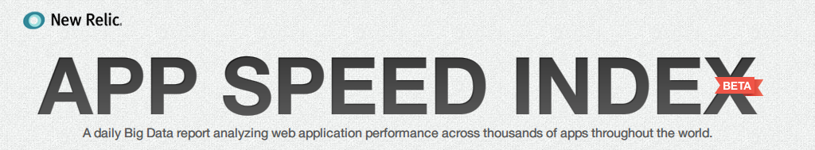

Slide 9
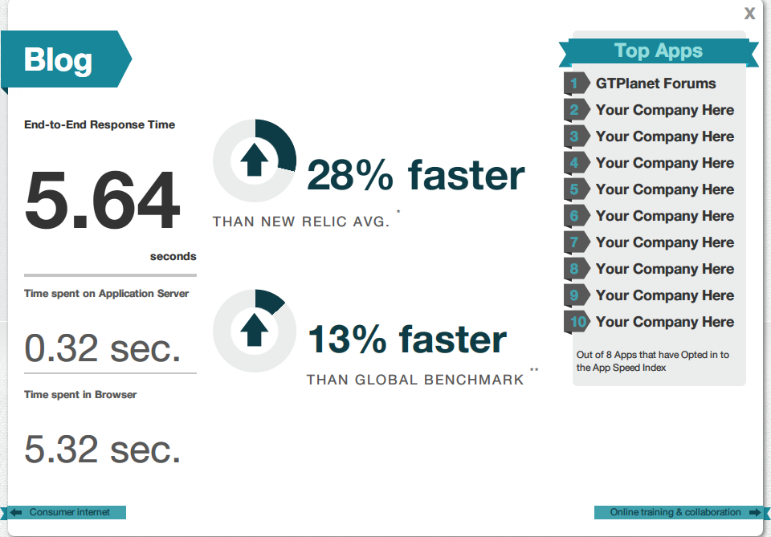

Slide 10
100RPS & 200ms
Rails 进程 x 20

Slide 11

初始的架构
Nginx
Nginx
Rails
Rails
Rails
Memcache
Rails x 20
穷
Mysql
一台服务器

Slide 12

单一服务器的问题
(2009年)
CPU吃紧（4核不错了）
内存吃紧（8G高端啊）
磁盘IO吃紧（RAID真奢侈）

Slide 13

坑爹啊

Slide 14
难点
每个页面都需要显示用户信息
每个文章的顶埋数量变化非常快

Slide 15
根据观察
50%~80%访客是不登陆的
首页等几个页面占了50%以上访问量
页面上80%内容是不变的，剩下的主要为用户相关信息

Slide 16
根据观察
用户关注的核心是内容，这部分是变化少
未登录用户交互更少，也不关注数据的准确性

Slide 17

有变化的部分

Slide 18
策略
未登录用户直接返回缓存内容
分离页面上的静态内容和动态内容
  先载入相对不常变的缓存的内容
  然后加载经常变化的内容

Slide 19
浏览器
baozoumanhua.com/
/scores.json?ids=1,2,3,4
/session.json
Nginx
PageCache
Rails
Memcache
Mysql

Slide 20
异步载入优势
最快速地让用户看到他们最希望看到的页面内容
子请求不进行模板渲染
子请求仍然可以进行缓存
子请求可以和HTTP API放在一起实现（可单独进行优化，参见《Build Api Services Asynchronously》 - 黄志敏 (@flyerhzm)）

Slide 21
简单的计算
首页等页面可缓存的页面占80%访问量=80w PV
即，实际只有20w的请求是需要单独处理的完整页面
80%的用户是非登录用户，80w实时数据请求可以被（短时）缓存。
20w用户信息的请求（亦可缓存）

Slide 22

一台服务器一天100wPV
挑战成功

Slide 23

计算有错误？
不要在意细节

Slide 24
有一天高帅富王尼玛找到我

Slide 25

曹力，我们来搞一票大的吧

Slide 26
日访问量1000万PV！

Slide 27
日访问量1亿PV！

Slide 28
高帅富的开发方式

Slide 29

系统性能不够？！
多买几台服务器！

Slide 30
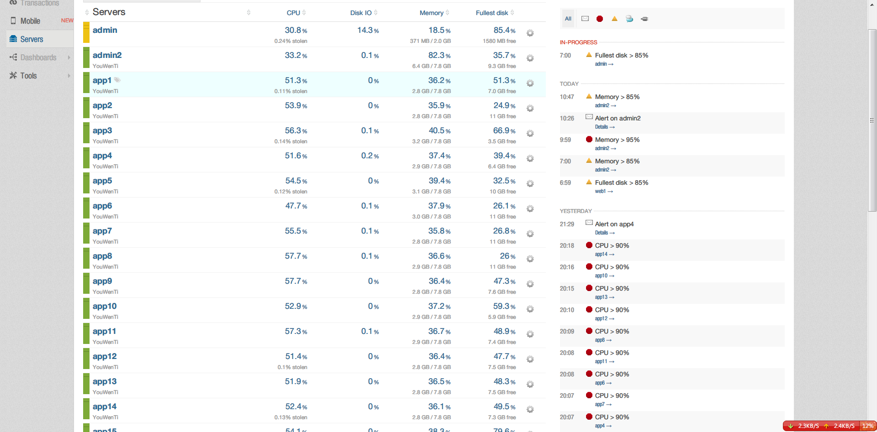
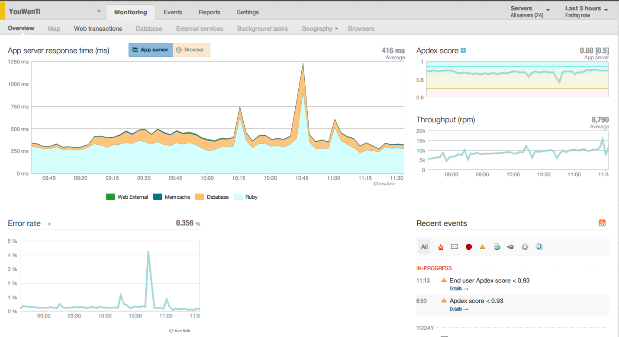
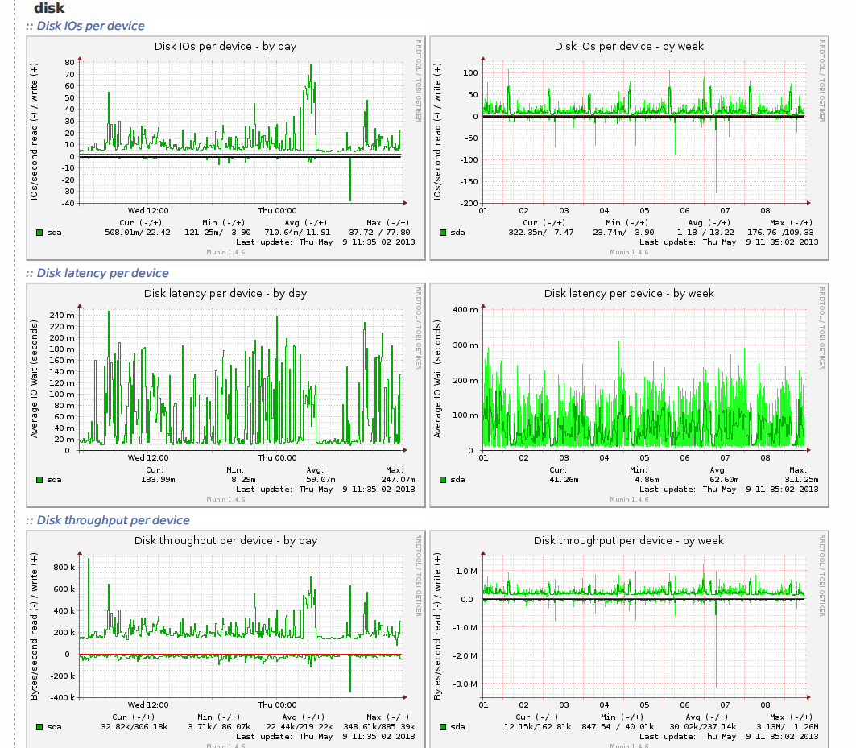
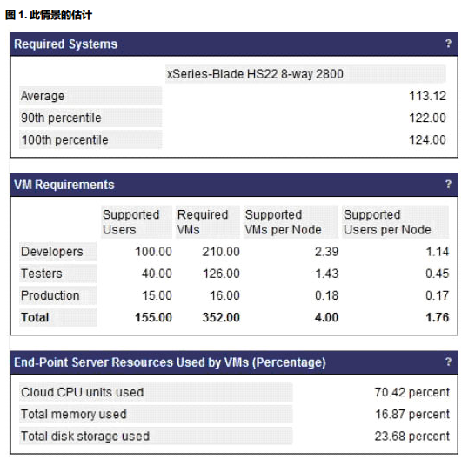
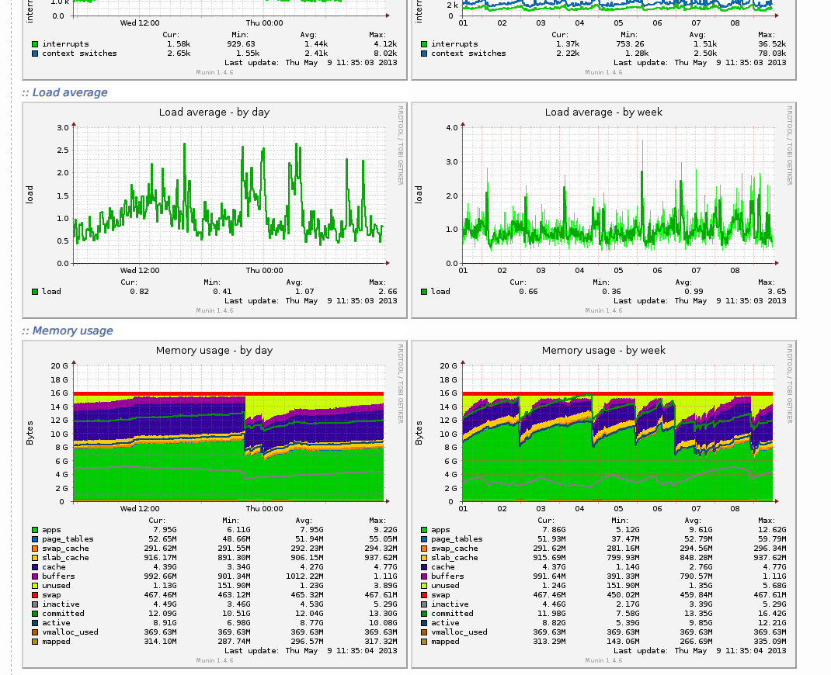
我眼中的容量规划
老板眼中的容量规划 | 1台服务器=100w PV 10台 = 10 * 100w PV = 1000w PV 100台 = 1亿 PV 1亿 PV = $$$$$$$$$....

Slide 31
Challenge1. 多台Rails服务器与缓存

Slide 32
caches_page的问题
只能使用文件系统
多机共享则必须使用NFS
NFS需要进行较多的配置、挂载
如果不进行定期清理，文件数量会不断增加
如果在文件数量很多，遍历目录进行清理消耗时间太长
优势：省内存。

Slide 33
文件系统→Memcache

Slide 34
Memcache的优势
配置简单
nginx内建对memcache后端的支持
自动失效

Slide 35
SuperCache
https://github.com/ShiningRay/super_cache
super_caches_page :index
use Rails.cache

Slide 36

Nginx
MemCache
Rails
Rails
Rails
Mysql

Slide 37
Challenge2. 缓存的横向扩展

Slide 38
nginx+多台memcache的问题
nginx不支持使用一致性哈希来选择memcache后端（可以使用第三方模块）

Slide 39

Membase to rescue

Slide 40
Membase特点
完全兼容Memcached协议
横向扩展性极强
任意节点可以读取到全部数据
GUI操作简便
高可用性，自动故障转移

Slide 41
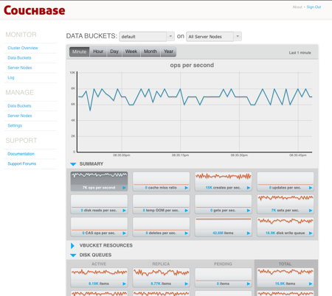
Couchbase/Membase 控制台

Slide 42
Nginx
Nginx
Nginx
Membase
Membase
Membase
Rails
Rails
Rails
Rails
Rails
Rails
Mysql
Master
Mysql
Slave

Slide 43
Challenge3. Dog Pile Effect

Slide 44
What's Dog Pile Effect

Slide 45


Slide 46
A
A
Rails
A
Rails
A
Rails
A
Rails

Slide 47

A
Rails
?
A
Rails
A
Rails
A
Rails

Slide 48
解决方案
WriteThrough：不失效缓存，当更新数据后直接更新缓存
Lock：当缓存对象过期时，只有获得锁的进程才能更新缓存

Slide 49

lock
A
Rails 1
过期A
无法获取锁
使用过期的内容
A
Rails 2
Lock 机制

Slide 50
Distributed Lock实现方式
Memcache的原子操作
Redis的原子操作

Slide 51
SuperCache
super_caches_page :index, :lock => true

Slide 52

日1000万PV达成！

Slide 53


Slide 54
总结
使用80/20原则进行缓存
Membase替换Memcache
使用锁来防止Dog Pile Effect

Slide 55

谢谢观赏
http://baozoumanhua.com

Slide 56
One More Thing

Slide 57
冇问题
官方许可原糗事百科代码开源啦！
https://github.com/qiushibaike/moumentei
by @ShiningRay

